Slide 1

第10课 民族资本主义的发展

Slide 2

一、民族工业的产生（1860、70年代）
1、产生因素：
刺激
诱导
瓦解

Slide 3
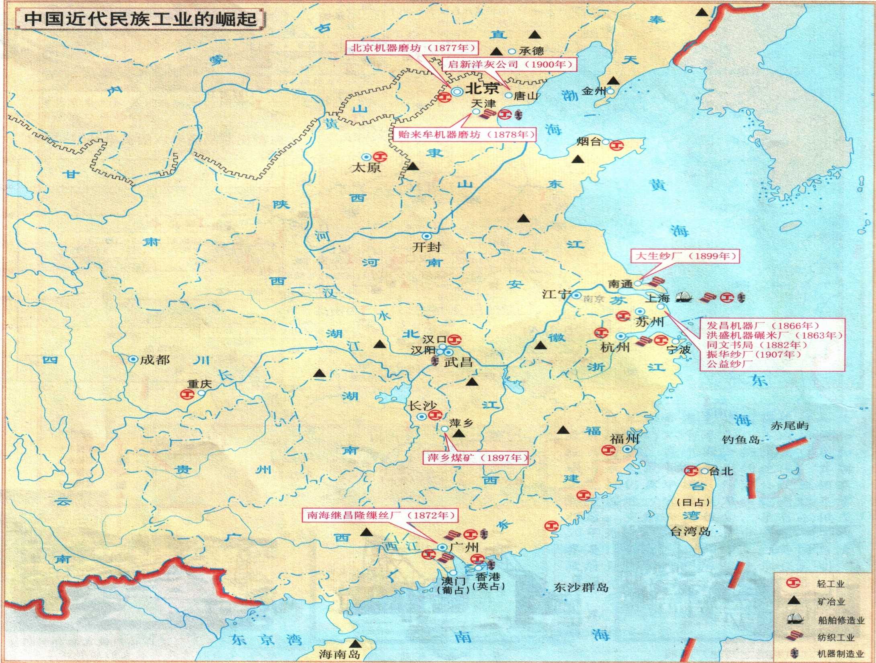
2、民族工业的分布：
贻来牟机器磨坊
意义：新的经济因素产生
发昌机器厂
南海继昌隆缫丝厂

Slide 4
二、民族工业的发展历程：
1、初步发展（1895年—1912年）
2、短暂的春天（1912年—1919年）
3、较快发展（1927年—1936年）
4、沉重打击（1936年—1945年）
5、陷入绝境（1945年—1949年）
每一阶段促使民族工业发展因素有哪些？

Slide 5
初步发展（1895年—1912年）
《马关条约》规定，清政府要在三年内付清日本2亿两的巨额赔款，当时清政府国库空虚，一年的财政收入也不过8000余万两。
甲午战后，社会上要求“设厂自救”的呼声高涨，就连“中外臣工”也纷纷条陈时务，谋求自救之策。光绪皇帝也锐意推行新政，以求富国强兵。
清政府放宽民间设厂的限制
列强对华输出资本,进一步瓦解自然经济
实业救国的热潮

Slide 6
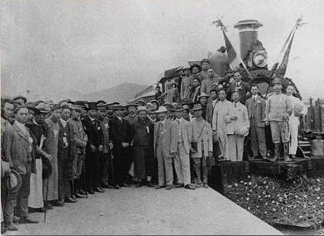
短暂的春天（1912年—1919年）
孙中山出任全国铁路督办后到张家口等地视察
奖励和保护工商业，鼓励人民兴办实业，鼓励华侨在国内投资，设立实业，各省成立实业公司，废除清朝的苛捐杂税。
——摘自南京临时政府的法令和措施

Slide 7
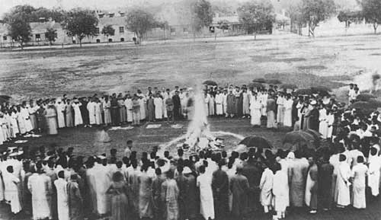
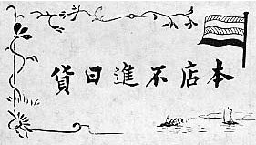
短暂的春天（1912年—1919年）
1919年北京大学生焚烧日货

Slide 8
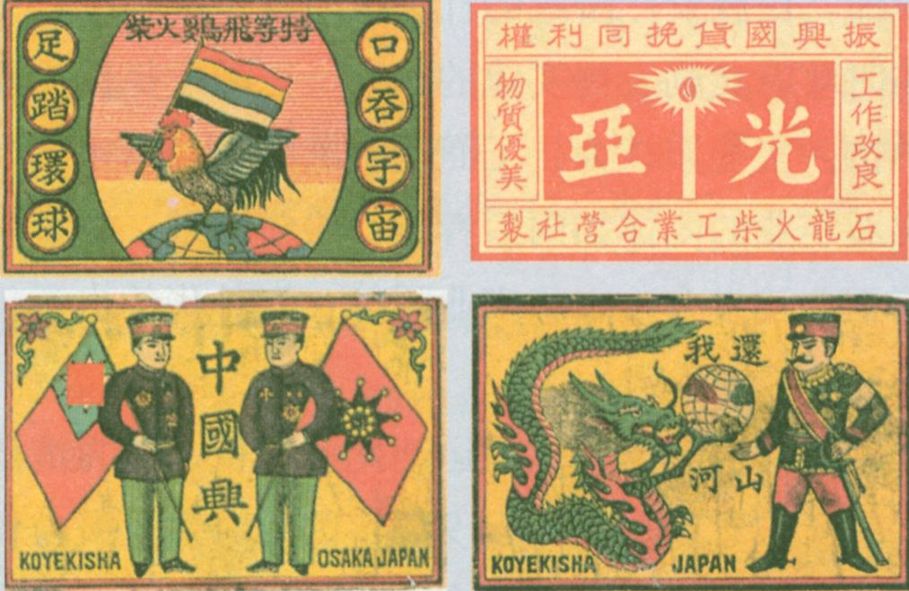
短暂的春天（1912年—1919年）

Slide 9
短暂的春天（1912年—1919年）
时间 | 国别 | 减少比例
1915年与1914年相比 | 欧洲列强 | 约1/5
1918年与一战前相比 | 英国 | 约1/2
1918年与一战前相比 | 法国 | 约1/3
1918年与一战前相比 | 德国 | 完全停止出口

Slide 10
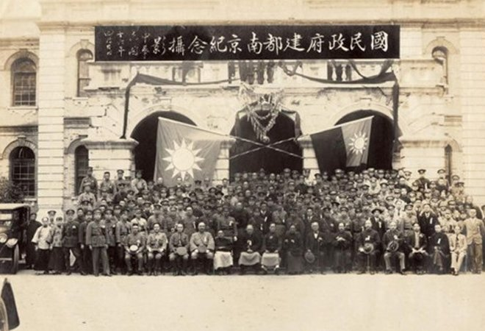
较快发展（1927年—1936年）

Slide 11
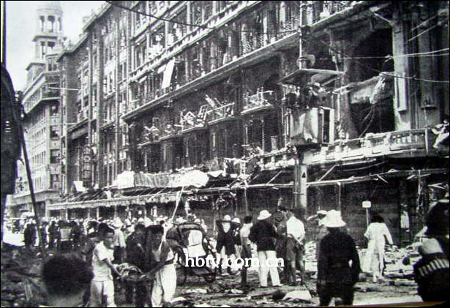
沉重打击（1936年—1945年）
1937年8月上海先施公司被炸后的惨景

Slide 12
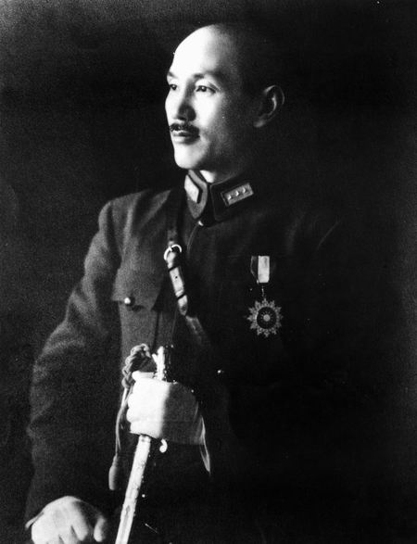
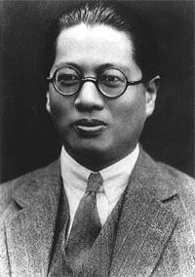
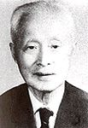

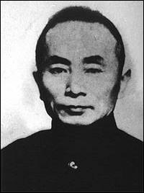
陷入绝境（1945年—1949年）
蒋家天下陈家党
宋氏姐妹孔家财
蒋介石
宋子文
孔祥熙
陈果夫
陈立夫

Slide 13
寒蝉凄切，骤雨初歇，梧桐更兼冷风细雨，怎敌它晚来风急？何处是天明？
重获新生（新中国）
国民经济的恢复发展
工商业的合理改造

Slide 14

民族工业的发展过程呈现怎样的特点？
如何来拯救我们的民族工业

Slide 15
民族资本主义发展的阻碍因素？
（1）先天不足。中国近代民族工业缺乏资本、人才、技术、市场和思想观念的准备。
（2）后天畸形。资本少，力量弱，主要集中在轻工业部门，在沿海和通商口岸地区，工业结构和地区分布失衡，未能形成独立完整的工业体系。
（3）政局动荡。缺乏稳定的社会环境。
（4）半殖民地半封建的社会性质（根本因素）和三重压迫。半殖民地半封建社会中，受帝国主义、封建主义和官僚资本主义的压迫和束缚。（主要因素）

Slide 16
三、民族资本主义的特点
1、从实力上看，资金少，规模小，技术力量薄弱。
2、从分布地域看，沿海多，内地少，分布极不均衡。
3、从工业结构看，轻工业发展较快，重工业发展缓慢。
4、从影响因素上看，受到外来资本主义和本国封建势力的双重影响。

Slide 17
从力量看
民国初年在中国的外商、华商煤矿比例一览表（%）
年产量（万吨） | ≥100 | 10—99 | 1—9 | ≤1
外商企业 | 100 | 88.5 | 41 | 0
华商企业 | 0 | 11.5 | 59 | 100
力量薄弱

Slide 18
民族资本主义发展的推动因素？
（1）外来先进生产方式传入（西方列强的入侵）
（2）自然经济的逐渐解体
（3）各届政府鼓励
（4）反帝爱国运动
（5）实业家爱国心
阻碍民族资本主义发展的因素又有哪些？

Slide 19

民族资本主义发展的艰辛成长。
空前打击
较快发展
短暂春天
陷入绝境
初步发展
夹缝产生
1860 1870 1895 1912
1919
1927
1936 1945 1949

